Slide 1

Создание стримингового сервиса Lumbus 360
Единый ресурс для трансляции живых мероприятий в реальном времени

Slide 2
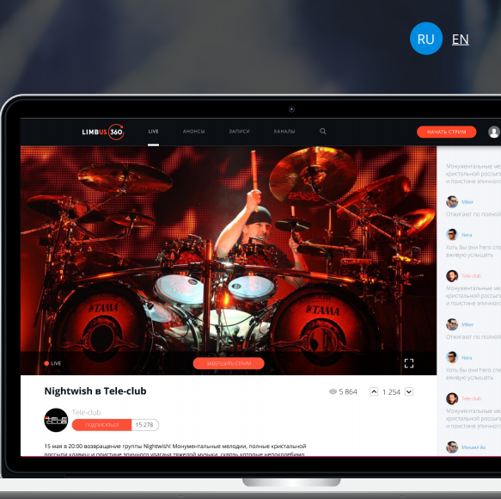
ПРОДУКТ ПРОЕКТА
LimbUs 360
сервис позволяет быстро запустить стрим мероприятия со своих камер и звукозаписывающих устройств.
Подписка на сервис (SVOD)
Доступ к конкретным мероприятиям (TVOD)

Slide 3

ТИПЫ ПОЛЬЗОВАТЕЛЕЙ
Администраторы
Рядовые пользователи (12-55 лет):
Зрители, которые не могут посетить мероприятие очно;
Зрители с ограниченными физическими возможностями, которые не могут посетить площадку;
Подростки, которых родители не отпускают на такие мероприятия;
Люди с ограниченными финансовыми возможностями
3. Рекламодатель

Slide 4
ЖИЗНЕННЫЕ ЦИКЛЫ
СОБЫТИЙНОГО КОНТЕНТА С ПРИМЕНЕНИЕМ LIMBUS 360:
Сбор юзеров на оффлайн площадке;
Продажа определенного количества билетов;
Трансляция мероприятия на сервисе
+ продажа доп. онлайн билетов,
+ дополнительная комиссия;
+ заработок с рекламы при большем количестве юзеров и просмотров.
4. Запись мероприятия на LIMBUS 360;
5. Монетизация с помощью рекламы.
СОБЫТИЙНОГО КОНТЕНТА:
Сбор юзеров на оффлайн площадке;
Продажа определенного количества билетов;
Запись мероприятия на YouTube;
Монетизация с помощью рекламы.

Slide 5
КОНКУРЕНТНЫЙ АНАЛИЗ
Конкуренты Свойства продукта | ТВ | Twitch | Youtube | Uma.tech | WASD | Limbus
Реальное время | - | + | +- | - | + | +
Трансляция в 360 | - | + | + | + | - | +
Возможность одновременно просмотреть и купить запись конкретных мероприятий | - | + | + | + | + | +
Переключение между камерами | - | - | - | - | - | +
Доступ из любой точки мира (при наличии интернета) | + | + | + | + | + | +
Запись мероприятий | - | + | + | + | - | +
Полное погружение на мероприятие | - | - | - | - | - | +
Возможность купить VR очки | - | - | - | - | - | +

Slide 6
ПОТРЕБИТЕЛЬСКИЕ СВОЙСТВА
Гарантированный доступ – возможность записи мероприятий, для просмотра в любое время;
Бесперебойный просмотр трансляций, высокое качество видео и звука;
Большой выбор контента + эксклюзивное содержание;
Удобный и интуитивно понятный интерфейс;
Экономически выгодно – просмотр стрима значительно выгоднее поездок;
Возможность смотреть на любом устройстве: компьютере, телефоне или планшете;
Доступность в любой точке мира при наличии интернета высокого качества соединения.

Slide 7



КОНКУРЕНТНЫЕ ПРЕИМУЩЕСТВА
Стриминг мероприятий в VR 360 (полное погружение на мероприятие)
Переключение между камерами в зале (позволяет с разных ракурсов рассмотреть мельчайшие детали мероприятия)
Возможность купить VR очки

Slide 8
«ПОТРЕБИТЕЛЬ-ПОКУПАТЕЛЬ-ПОСТАВЩИК»
Типы пользователей:
Рядовые пользователи (12-55 лет)
Администраторы
Рекламодатели
Покупатель - событие, событийная площадка.
LimbUs 360
Поставщики - сервера
*для реализации нужны программисты разных квалификаций
Notes:
Админы и Реклама

Slide 9
БИЗНЕС МОДЕЛЬ
КЛЮЧЕВЫЕ ПАРТНЁРЫ
КЛЮЧЕВЫЕ ВИДЫ ДЕЯТЕЛЬНОСТИ
УНИКАЛЬНОЕ ТОРГОВОЕ ПРЕДЛОЖЕНИЕ
ВЗАИМООТНОШЕНИЯ
С КЛИЕНТАМИ
ТИПЫ ПОЛЬЗОВАТЕЛЕЙ
Ивент-менеджеры
Различные исполнители, ведущие, актёры и т.д
Компании, предоставляющие услуги хостинга и облачного хранения
Компании сферы рекламы и маркетинга
Создание единого ресурса для трансляции живых мероприятий в реальном времени
LimbUs 350 – сервис, дающий всем людям возможность посещать любые мероприятия мира не выходя из дома с эффектом присутствия
Индивидуальные предложения и акции для пользователей
Рядовые пользователи
(12-55 лет)
Администраторы
Рекламодатели
КЛЮЧЕВЫЕ РЕСУРСЫ
КАНАЛЫ СБЫТА
Интернет ресурсы
Рекламные агентства
Инвестиции в размере 13,65 млн. руб. для разработки сайта и приложения, а также продвижения
СТРУКТУРА ИЗДЕРЖЕК
ПОТОКИ ПОСТУПЛЕНИЯ ДОХОДОВ
Стоимость привлечения клиента (50 руб. за человека)
Комиссионное вознаграждение (40 %)
Билет на мероприятие (200 руб)
Возможность записи (500 руб)
Полное погружения (100 руб)

Slide 10
АНАЛИЗ РЫНКА СТРИМИНГОВЫХ СЕРВИСОВ РОССИИ
2020 год
2021 год
2025 год
+41%
+100%
  20,5 млрд. руб.
  50 млрд. руб.
  100, 3 млрд. руб.

Slide 11

СЕГМЕНТАЦИЯ РЫНКА
Рынок стриминговых видеосервисов как новый рынок анализируется с момента появления первых таких сервисов в 2006 году по настоящее время.
По границам потребления данные рынки можно назвать индивидуальными, а так как покупателями являются обычные пользователи — потребительскими (или B2C -рынками). А так же B2B, посредством продажи рекламы.
Поскольку каждая отдельная подписка продается пользователю индивидуально, данный рынок является розничным.
Notes:
\

Slide 12
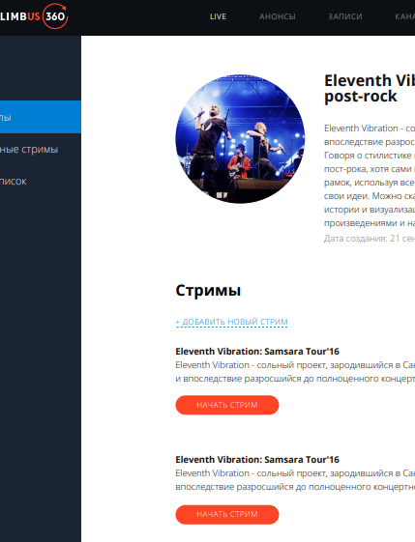
РЫНОК ПОСЛЕ РЕАЛИЗАЦИИ ПРОЕКТА
Предварительно планируется затронуть Уральский регион.
Это примерно 3,5 млн. человек необходимой нам аудитории (12-55 лет), посещающих культурно-массовые мероприятия и стриминговые сервисы.
Потенциально на данном рынке возможно заработать 1 миллиард рублей в месяц (12 млрд руб/год)

Slide 13
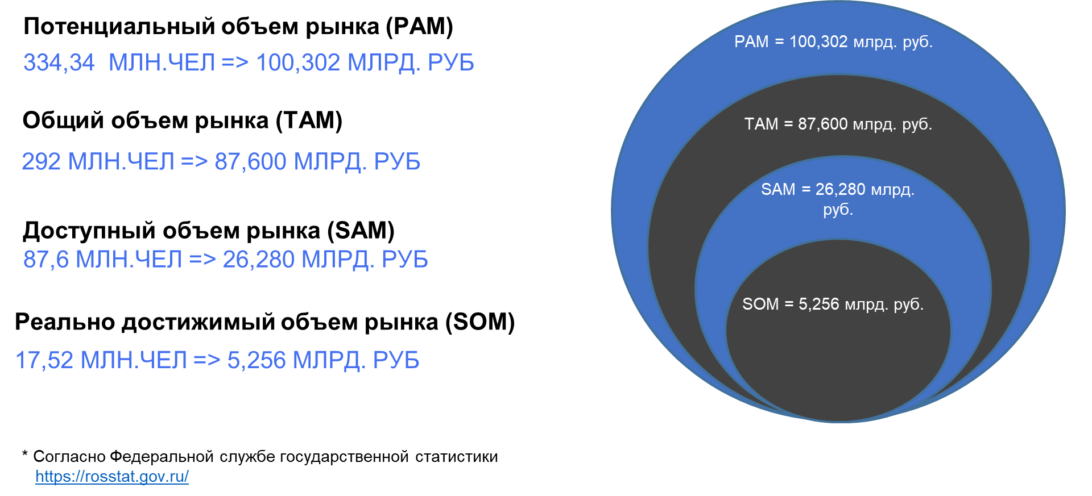
КРАТКИЙ ОБЗОР РЫНКА

Slide 14
ДОРОЖНАЯ КАРТА
Название | Временные интервалы | Затраты (руб)
Разработка дорожной карты | 2 месяца | 200 тыс.
Исследование рынка и анализ конкурентов | 2 месяца | 400 тыс.
Определение целевой аудитории и ее потребностей | 1 месяц | 150 тыс.
Разработка бизнес-модели сервиса, включая монетизацию | 6 месяцев | 300 тыс.
Создание прототипа платформы для тестирования среди пользователей | 6 месяцев | 1 млн
Улучшение функционала на основе обратной связи от пользователей и тестировщиков | 3 месяца | 500 тыс.
Запуск бета-версии сервиса для ограниченного круга пользователей | 3 месяца | 100 тыс.
Проведение маркетинговых кампаний для привлечения новых клиентов | 2 месяца | 500 тыс.
Масштабирование инфраструктуры, чтобы поддержать растущее количество клиентских запросов | 6 месяцев | 2 млн
Анализ данных по использованию платформы, чтобы определить тренды поведения пользователя и установление приоритетных направления развития сервиса | 3 месяца | 500 тыс.

Slide 15

ОЦЕНКА ИНВЕСТИЦИЙ
Наименование | Сумма
Продвижение сайта и приложения | 3,15 млн
Разработка сайта | 7,5 млн
Разработка приложения | 3,0 млн
Итого | 13,65 млн

Slide 16
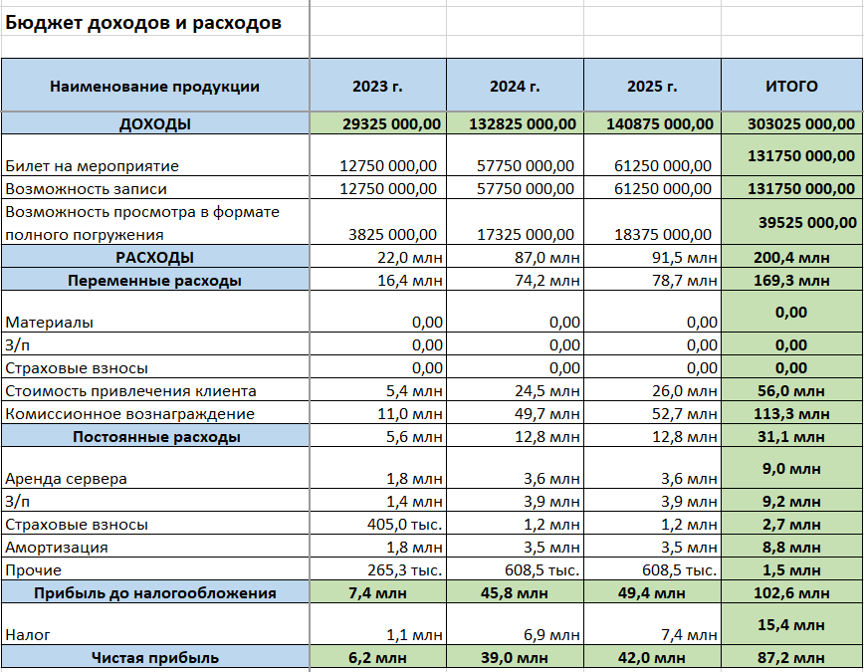

БЮДЖЕТ ДОХОДОВ И РАСХОДОВ

Slide 17
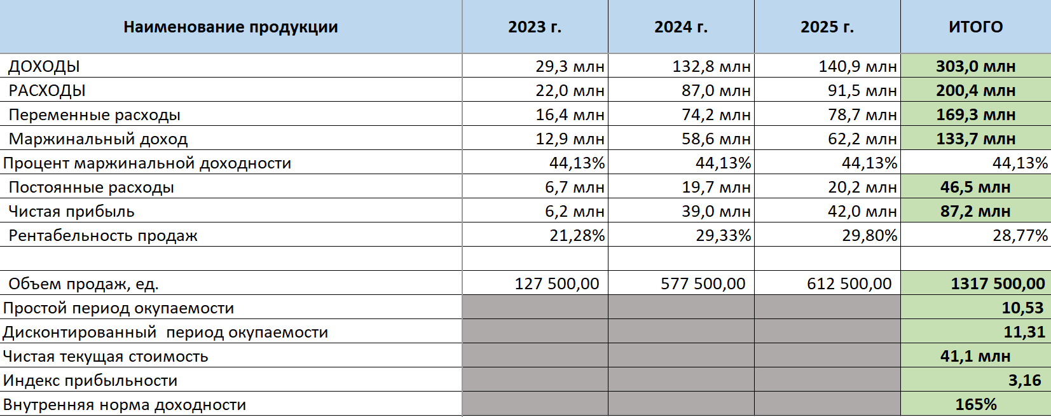
РАСЧЁТ ПОКАЗАТЕЛЕЙ ЭФФЕКТИВНОСТИ ПРОЕКТА

Slide 18

СПАСИБО ЗА ВНИМАНИЕ,
МЫ ГОТОВЫ ОТВЕТИТЬ НА ВАШИ ВОПРОСЫ!

